Slide 1
하이델베르크 신앙교육서
역사적 배경과 전체적 구조
그리고 1문과 2문

Slide 2
하이델베르크 신앙교육서
1563년 2월
원제: Catechismus oder christlicher Unterricht, wie er in Kirchen und Schulen der kurfuerstlichen Pfalz getrieben
팔츠라는 지역을 위한 교리교육서

Slide 3
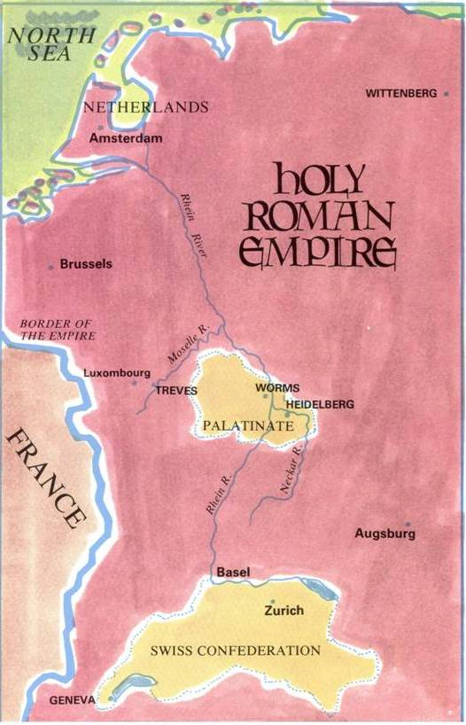
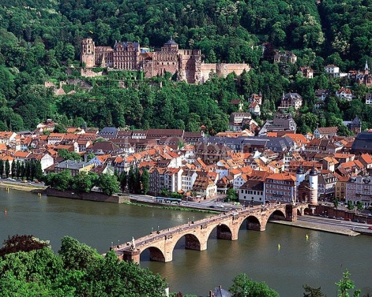

Slide 4
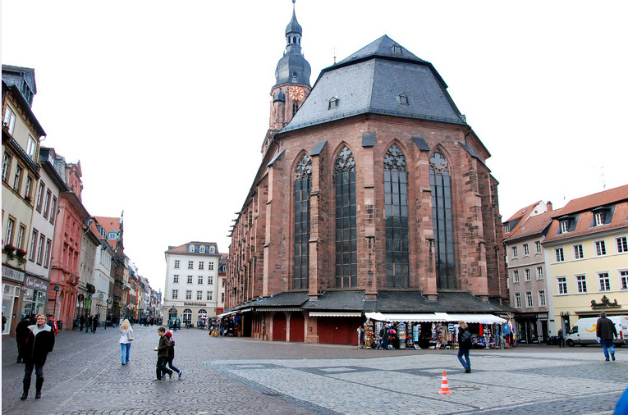
성령교회

Slide 5
아우구스부르크 평화협정(1555)
“각자 자신의 [통치하는] 영방에,
자신의 종교를 [정한다]”

Slide 6
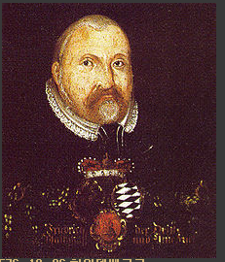
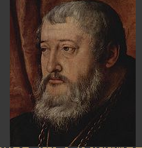
오토 하인리히와 프리드리히 3세

Slide 7
성찬론 논쟁
변경전
빵과 포도주의 형제 아래 (unter)
변경판
빵과 포도주와 함께(cum)

Slide 8
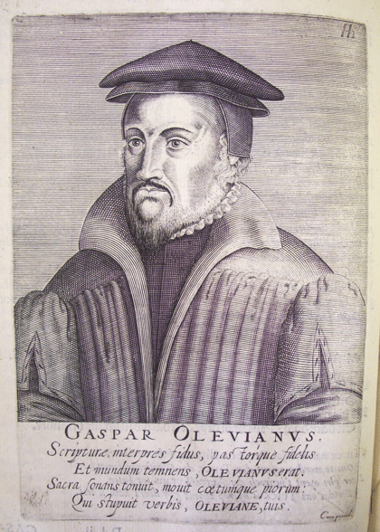
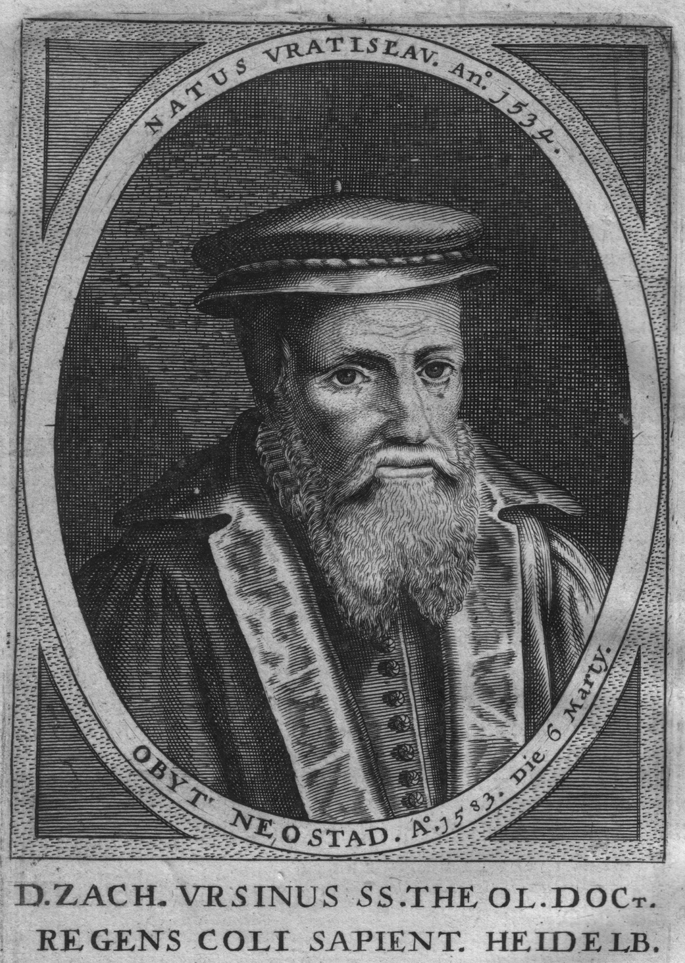

Slide 9
하이델베르크 신앙교육서 저술 목적
프리드리히 3세
“ 학교나 교회에서 자라나는 청소년들은 기독교의 핵심적인 가르침에 대해서 진지하게 생각하지 않는 경향을 보이고 있다. 어떤 청소년들은 기독교에 대한 교육을 전혀 받지 못했다. 또한 기독교의 핵심진리에 대해서 올바르고 명백하게 가르쳐 주는 표준적인 교리문답이 없다. 그래서 어떤 청소년들은 기독교 핵심 진리를 체계적으로 배우지 못했다. … 하나님을 두려워하는 마음이 없이, 하나님의 말씀에 대한 지식이 없이, 거의 모든 청소년들이 성장하고 있다는 사실이다.”

Slide 10
하이델베르크 신앙교육서 저술 목적
청소년 교리 교육
설교 안내서
교리의 통일성

Slide 11
왜 우리는 지금?
바빙크
“모든 시대에 걸쳐 사람들의 생각을 굴복시켜 성경 속의 하나님의 뜻에 영광을 돌리게 하는 것이다. 교회가 소명 받은 모든 활동이란 하나님의 말씀에 대한 일이요 하나님의 말씀에 대한 헌신이다. ”

Slide 12
왜 우리는 교리 교육을 해야 하는가?
교리교육 반대
성경의 배제적 권위 방해
양심의 자유걸림돌
바빙크의
반론
성경보호
개인적 사용으로부터 보호
연약한 심령을 이단으로부터
보호하기 위하여
지식의 성장 방해
지식이 올바르게 자라게 하기 위해서

Slide 13
1문: 살아서나 죽어서나 당신의 유일한 위로는 무엇입니까?
영원
살아서나 죽어서나
나는 나의 것이 아니요
몸도 영혼도
나의 신실한 구주 예수 그리스도의 것입니다.
그리스도께서는
그의 보혈로 나의 모든 죗값을 완전히 치르고
나를 마귀의 모든 권세에서 해방하셨습니다.
고백
구원의 근거

Slide 14
하나님과
나의 관계
또한 하늘에 계신 나의 아버지의 뜻이 아니면
머리털 하나도 땅에 떨어지지 않도록
나를 보호하시며
참으로 모든 것이 합력하여
나의 구원을 이루도록 하십니다.
그러하므로 그의 성령으로
그분은 나에게 영생을 확신시켜 주시고
이제부터는 마음을 다하여
즐거이 그리고 신속히
그를 위해 살도록 하십니다.
전능, 위엄

Slide 15
2문: 이러한 위로 가운데 복된 인생으로 살고 죽기 위해서 당신은 무엇을 알아야 합니까?
다음의 세 부분을 알아야 합니다.
첫째, 나의 죄와 비참함이 얼마나 큰가,
둘째, 나의 모든 죄와 비참함으로부터 어떻게 구원을 받는가,
셋째, 그러한 구원을 주신 하나님께 어떻게 감사를 드려야 하는가를 알아야 합니다.

Slide 16
3문: 당신의 죄와 비참함을 어디에서 압니까?
하나님의 율법에서
나의 죄와 비참함을 압니다.

Slide 17
4문: 하나님의 율법이 우리에게 요구하는 것은 무엇입니까?
그리스도는 마태복음 22장에서
이렇게 요약하여 가르치십니다.
"네 마음을 다하고 목숨을 다하고 뜻을 다하여
주 너의 하나님을 사랑하라 하셨으니
이것이 크고 첫째 되는 계명이요
둘째는 이와 같으니
네 이웃을 네몸과 같이 사랑하라 하셨으니,
이 두 계명이 온 율법과 선지자의 강령이니라"

Slide 18
5문: 당신은 이 모든 것을 온전히 지킬 수 있습니까?
아닙니다.
나에게는 본성적으로
하나님과 이웃을 미워하는 성향이 있습니다.

